Slide 1
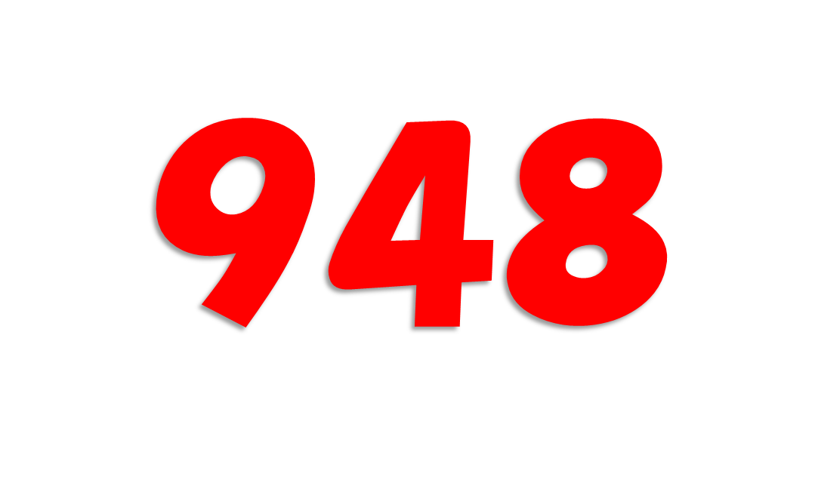
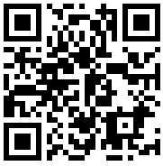
長野県最低賃金
時間額
長野労働局
https://jsite.mhlw.go.jp/nagano-roudoukyoku/
【賃金、最低賃金に関するお問い合わせ先】
最寄りの労働基準監督署 又は、長野労働局労働基準部賃金室
（☎026-223-0555）
【支援策（助成金）に関するお問い合わせ先】
業務改善助成金 長野労働局雇用環境・均等室（☎026-223-0560）
ｷｬﾘｱｱｯﾌﾟ助成金 長野労働局 職業対策課 （☎026-226-0866）

Slide 2
長野県最低賃金
時間額
（改正前 時間額９０８円）
長野労働局
https://jsite.mhlw.go.jp/nagano-roudoukyoku/
【賃金、最低賃金に関するお問い合わせ先】
最寄りの労働基準監督署 又は、長野労働局労働基準部賃金室
（☎026-223-0555）
【支援策（助成金）に関するお問い合わせ先】
業務改善助成金 長野労働局雇用環境・均等室（☎026-223-0560）
ｷｬﾘｱｱｯﾌﾟ助成金 長野労働局 職業対策課 （☎026-226-0866）

Slide 3
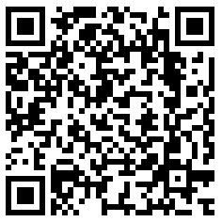
最低賃金周知広報用例文（横書き版 ３種類）
○広報誌等にご掲載願います。
○ご希望がございましたら、本例文のデータを提供いたしますので、
ご連絡ください。
【 長野労働局 賃金室】 TEL 026-223-0555
E-mail： chinginshitsu-naganokyoku☆mhlw.go.jp
※迷惑メール防止のため、メールアドレスの一部を変えています。
「☆」を「＠」に置き換えてください。
長野県最低賃金のお知らせ
長野県内の事業場で働く全ての労働者に適用される「長野県最低賃金」が、令和５年１０月１日から時間額９４８円に改正されます。この機会に、ご確認ください。
なお、対象となる賃金は、通常の労働時間・労働日に対応する賃金で、臨時に支払われる賃金、精皆勤手当、通勤手当及び家族手当などは含まれません。
また、中小企業・小規模事業者等に対する賃金の引き上げの環境整備、雇用の維持を図るための支援策を実施しています。ご活用ください。
【お問い合わせ先】
「最低賃金」については、長野労働局労働基準部賃金室（☎026-223-0555）または最寄り
の労働基準監督署へ
【助成金に関するお問い合わせ先】
業務改善助成金 長野労働局雇用環境・均等室（☎026-223-0560）
ｷｬﾘｱｱｯﾌﾟ助成金 長野労働局 職業対策課 （☎026-226-0866）
長野県最低賃金のお知らせ
長野県内の事業場で働く全ての労働者に適用される「長野県最低賃金」が、令和５年１０月１日から時間額９４８円に改正されます。この機会に、ご確認ください。
また、中小企業・小規模事業者等に対する賃金の引き上げの環境整備、雇用の維持を図るための支援策を実施しています。ご活用ください。
【お問い合わせ先】
「最低賃金」については、長野労働局労働基準部賃金室（☎026-223-0555）または最寄り
の労働基準監督署へ
【助成金に関するお問い合わせ先】
業務改善助成金 長野労働局雇用環境・均等室（☎026-223-0560）
ｷｬﾘｱｱｯﾌﾟ助成金 長野労働局 職業対策課 （☎026-226-0866）
長野県最低賃金のお知らせ
長野県内の事業場で働く全ての労働者に適用される「長野県最低賃金」が、令和５年１０月１日から時間額９４８円に改正されます。この機会に、ご確認ください。
【お問い合わせ先】長野労働局労働基準部賃金室（☎026-223-0555）

Slide 4
長野県内の事業場で働く全ての労働者に適用される「長野県最低賃金」が、令和五年十月一日（日）から時間額九百四十八円に改正されます。
この機会に、ご確認ください。
なお、対象となる賃金は、通常の労働時間・労働日に対応する賃金で、臨時に支払われる賃金、精皆勤手当、通勤手当及び家族手当などは含まれません。
また、中小企業・小規模事業者等に対する賃金の引き上げの環境整備、雇用の維持を図るための支援策を実施していますので、ご活用ください。
○お問い合わ先
「最低賃金」については、長野労働局労働基準部賃金室
☎０２６ー２２３ー０５５５
又は最寄りの労働基準監督署
「助成金」に関するお問い合わせ先
業務改善助成金 長野労働局雇用環境・均等室
☎０２６ー２２３ー０５６０
キャリアアップ助成金 長野労働局 職業対策課
☎０２６ー２２６ー０８６６
長野県最低賃金のお知らせ
最低賃金周知広報用例文② 縦書き版
長野県内の事業場で働く全ての労働者に適用される「長野県最低
賃金」が、令和五年十月一日（日）から時間額九百四十八円に改正
されます。この機会に、ご確認ください。
〇お問い合わせ先
長野労働局労働基準部賃金室 ☎０２６ー２２３ー０５５５
長野県最低賃金のお知らせ
長野県内の事業場で働く全ての労働者に適用される「長野県最低賃金」が、令和五年十月一日（日）から時間額九百四十八円に改正されます。
この機会に、ご確認ください。
また、中小企業・小規模事業者等に対する賃金の引き上げの環境整備、雇用の維持を図るための支援策を実施していますので、ご活用ください。
○お問い合わ先
「最低賃金」については、長野労働局労働基準部賃金室
☎０２６ー２２３ー０５５５
又は最寄りの労働基準監督署
「助成金」に関するお問い合わせ先
業務改善助成金 長野労働局雇用環境・均等室
☎０２６ー２２３ー０５６０
キャリアアップ助成金 長野労働局 職業対策課
☎０２６ー２２６ー０８６６
長野県最低賃金のお知らせ

